Slide 1

PETANIKITA
UTS PBW B

Slide 2

OUR GROUP
Ida Bagus Made Swarbawa
1708561052
Made Dwiki Budi Laksana
1808561041
Edo Krishnanda Aditya
1808561042
I Gusti Gede Ngurah Adryan Pratama Putra Bueka
1808561045

Slide 3

LATAR BELAKANG
Dikarenakan pandemi covid-19 ini, petani-petani ingin berjualan dengan meminimalisir angka kenaikan covid-19 juga, sehingga kami membuatkan platform petanikita untuk para petani agar memudahkan mereka mendapatkan konsumen dan sebaliknya.

Slide 4
FITUR PETANIKITA
HOME
LOGIN
REGISTER
SEARCH
DETAIL PRODUCT
BELI/JUAL

Slide 5
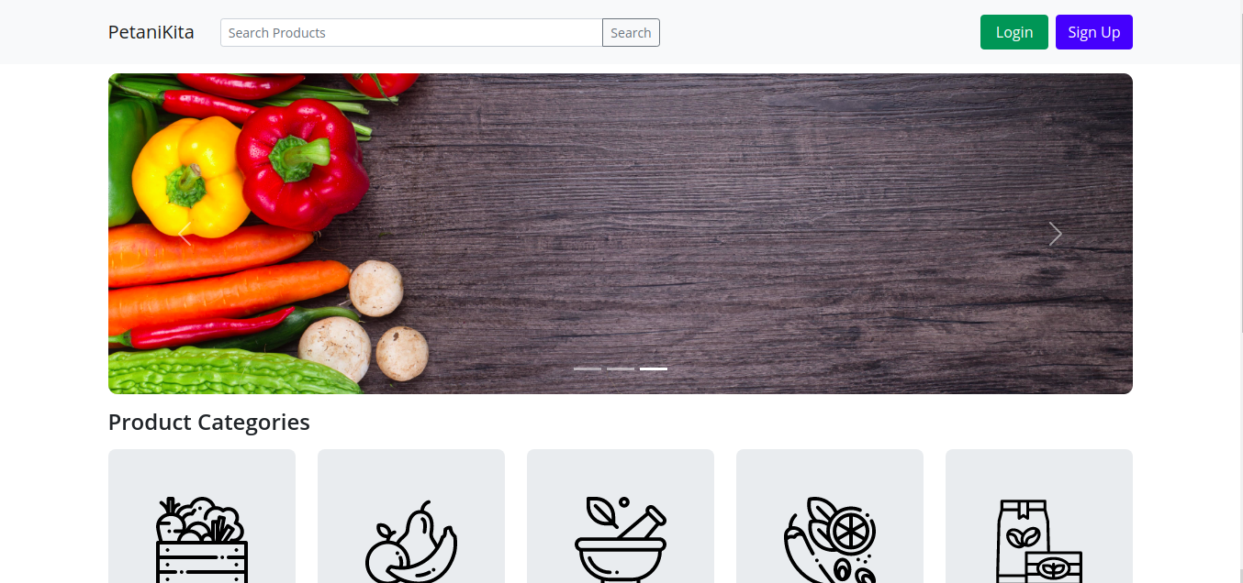

Slide 6

TERIMAKASIH

